Slide 1


Modul 2 (2. del)
Tržne raziskave in poslovno načrtovanje (vaš alternativni posel z nastanitvami) ​
www.epicstays.eu

Slide 2
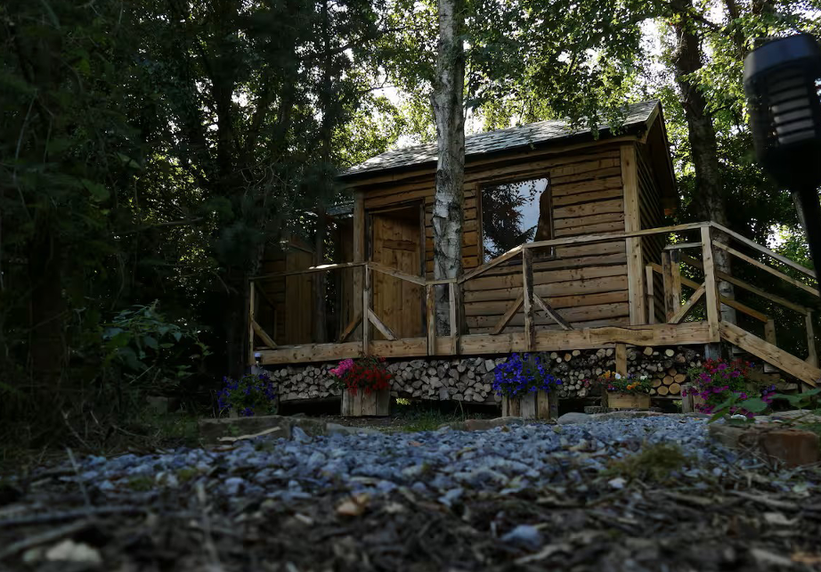
Modul 2 (2. del)
Avtor fotografije:
Poglavje 3:
Oblikovanje preprostega, izvedljivega poslovnega načrta s pomočjo poslovnega modela Canvas
2

Slide 3
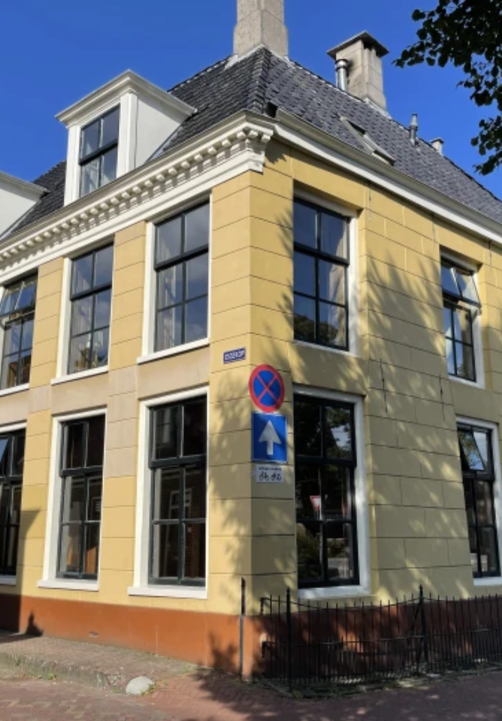
Avtor fotografije:
De Old Signorie BB, Nizozemska
VSEBINA
06
Stran 7
Poglavje 3
Oblikovanje preprostega, izvedljivega poslovnega načrta s pomočjo poslovnega modela Canvas

Slide 4
Pregled modula 2
Učni izidi
Oblikovanje izvedljivega poslovnega načrta z uporabo poslovnega modela Canvas (BMC)
03
V zadnji fazi, v poglavju 3, je predstavljen Business Model Canvas (BMC), preprost, a zmogljiv enostranski načrtovalni pripomoček. Udeleženci bodo načrtovali bistvene elemente svojega posla – od segmentov gostov in vrednostnih predlogov do virov prihodkov, stroškov, partnerstev in virov. Tako bodo dobili jasen in praktičen pregled nad tem, kako lahko njihov koncept nastanitve deluje v praksi.
Uporabite Business Model Canvas (BMC) kot orodje za načrtovanje, da organizirate poslovne ideje.
Načrtujte koncept nastanitve na ključnih področjih, vključno s segmenti gostov, vrednostno ponudbo, kanali, viri prihodkov, strukturami stroškov in partnerstvi.
Jasno predstavite svoj poslovni model z uporabo enostranskega okvira BMC.
Ocenite izvedljivost svoje poslovne ideje na podlagi tržnih spoznanj in finančnih napovedi.
Ocenite, kako se različne komponente BMC povezujejo in vplivajo druga na drugo, da bi okrepili svoj celotni poslovni načrt.

Slide 5
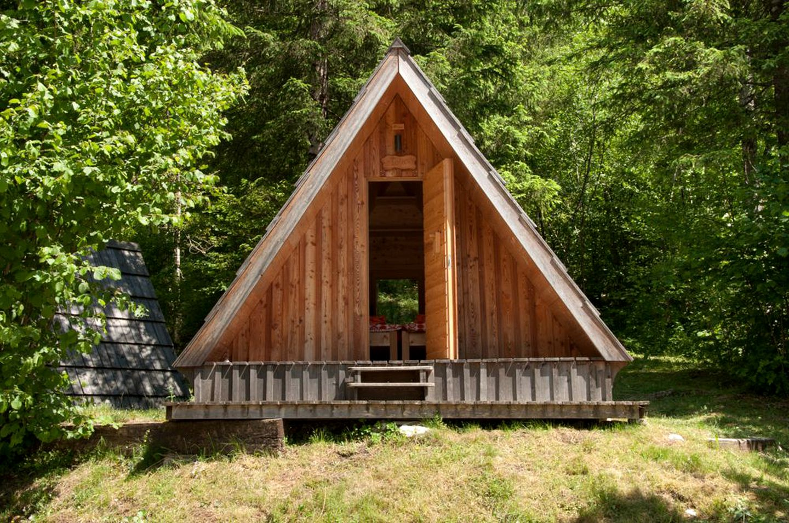
Poglavje 3
Avtor fotografije: A-Frame v Soči, Gorizia, Slovenija
Oblikovanje izvedljivega poslovnega načrta z uporabo poslovnega modela Canvas

Slide 6
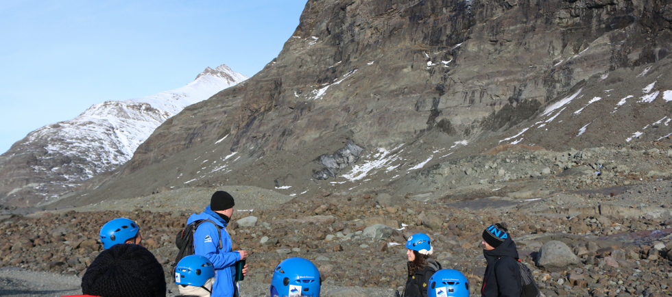
Poglavje 3
Oblikovanje izvedljivega poslovnega načrta z uporabo poslovnega modela Canvas
Pregled:
BMC vam prikazuje ključne dejavnike, ki jih mora poslovni model upoštevati, in vam pomaga pridobiti pregled nad vsemi 9 segmenti, ki sestavljajo ta model. S tem postopkom boste pridobili dragocene vpoglede v svoje podjetje in njegov potencial. V tem modulu se osredotočamo na 5 ključnih področij za oblikovanje izvedljivega alternativnega turističnega nastanitvenega podjetja.
Poslovni model Canvas (BMC) je orodje, ki vam pomaga vizualizirati vaš poslovni model in nadalje razvijati vaše poslovne ideje.
6

Slide 7
Poglavje 3: 3 ključna področja učenja
01
Naučite se, kako uporabljati poslovni model Canvas kot preprosto vizualno orodje za načrtovanje
02
Naučite se, kako razporediti svoje ideje po ključnih področjih
  Segmenti strank/gostov
  Vrednostna ponudba
  Kanali (kako gostje najdejo vaše podjetje in opravijo rezervacijo)
  Prihodkovni tokovi in struktura stroškov
  Partnerstva in viri

Slide 8
Poglavje 3: 3 ključna področja učenja
03
Spoznajte, kako je poslovni model Canvas delovni načrt – prilagodljiv in pripravljen za razvoj v podrobnejše različice.

Slide 9
Naučite se, kako uporabljati poslovni model Canvas kot preprosto vizualno orodje za načrtovanje
01
Ključno področje učenja
Zakaj bi mala in srednja turistična podjetja morala uporabljati poslovni model Canvas (BMC)?
To orodje vam omogoča jasen pregled vseh najpomembnejših elementov vašega podjetja. Z osredotočenjem na določene dele, kot so segmenti strank (ali gostov), vaše vrednostne ponudbe (tj. vaše edinstvene vrednostne ponudbe) in kanali, ki jih uporabljate za doseganje strank – če naštejemo le nekatere –, dobite jasen in dragocen pregled nad tem, s čim se ukvarja vaše podjetje in kako ga je mogoče izboljšati.
Z uporabo te metode boste pridobili jasnost o svojih ciljih, gostih in tem, kar vašo ponudbo naredi edinstveno.
9

Slide 10
Naučite se uporabljati poslovni model Canvas (BMC)
Uvod v preprosto vizualno orodje za načrtovanje
Elementi, na katere se osredotoča ta modul:
Segmenti strank/gostov
Vrednostne ponudbe
Kanali (kako gostje najdejo vaše podjetje in rezervirajo bivanje)
Prihodkovni tokovi in struktura stroškov
Partnerstva in viri
BMC se lahko nastavi različno, odvisno od vrste podjetja, kot lahko vidite na dveh slikah BMC v naslednjih dveh diapozitivih.
Kako torej uporabljati BMC? Za risanje vseh 9 elementov lahko uporabite list papirja, različne barvne lepljive listke in pisala ali pa aplikacijo ali programsko opremo. To lahko začnete delati sami ali s svojo ekipo. Ta modul se osredotoča na posamezne elemente in nekatere od njih združuje. Kljub temu lahko še vedno uporabite vseh 9 elementov.
10

Slide 11
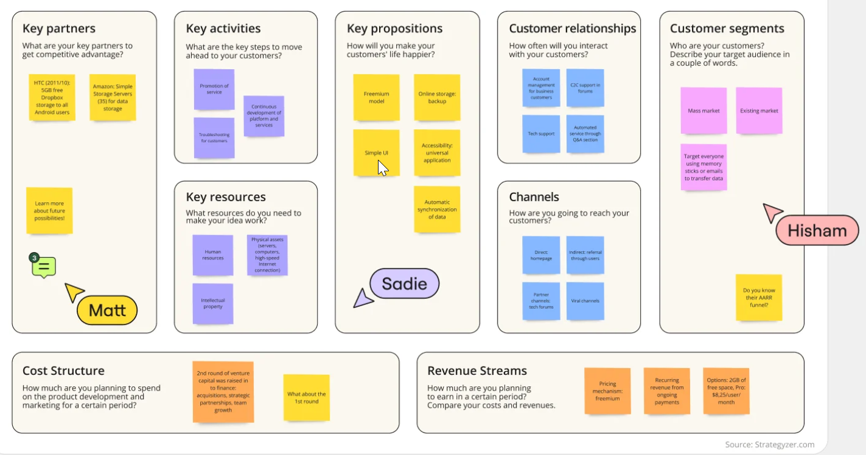
Naučite se uporabljati poslovni model Canvas (BMC)
Uvod v preprosto vizualno orodje za načrtovanje – Miro
9 elementov:
Ključni partnerji
Ključne dejavnosti
Ključni viri
Vrednost ali ključne predloge
Odnosi s strankami
Kanali
Segmenti strank
Struktura stroškov
Prihodkovni tokovi
Vir: https://miro.com/strategic-planning/business-model-canvas-examples/
11

Slide 12
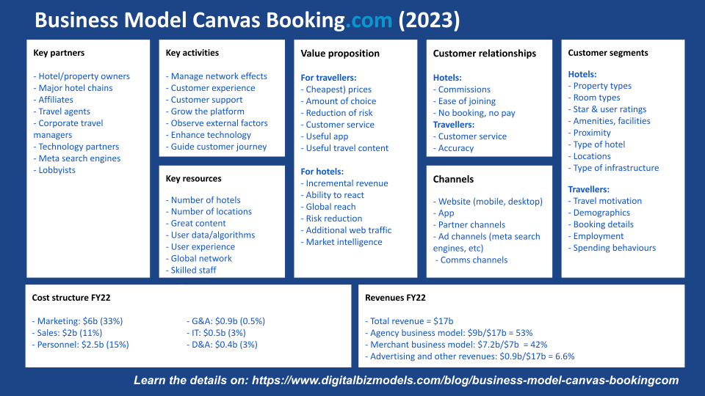
Naučite se uporabljati poslovni model Canvas (BMC)
Uvod v preprosto vizualno orodje za načrtovanje
9 elementov:
Vrednostna ponudba
Ključni partnerji
Ključne dejavnosti
Ključna sredstva in viri
Segmenti strank
Kanali
Odnosi s strankami
Prihodki
Struktura stroškov
Vir: https://www.digitalbizmodels.com/blog/business-model-canvas-bookingcom
12

Slide 13









Predloga za poslovni model (možnost urejanja)
Uporabite spodnja navodila za izpolnitev vsakega dela poslovnega modela, da boste lahko razvili celovito razumevanje operativnega in strateškega okvira vašega podjetja.
KLJUČNA
PARTNERSTVA
KLJUČNE
DEJAVNOSTI
VREDNOSTNE PREDLOGE
ODNOSI S STRANKAMI
SEGMENTI STRANK
KLJUČNI
VIRI
KANALI
STRUKTURA STROŠKOV
PRIHODKI
Vir: https://www.smartsheet.com/sites/default/files/2024-04/IC-Simple-Business-Model-Canvas-Template-for-Powerpoint-Example_Powerpoint.pptx?srsltid=AfmBOop_I2pyimagKBejfl-xt8tteTukVJU7-7NT-CG1nWOo8ROqfG6t
13

Slide 14
Naučite se, kako načrtovati svoje ideje na ključnih področjih
02
Kot ste se naučili v prejšnjem ključnem področju učenja, orodje BMC sestavlja 9 elementov. Ti elementi ali ključni gradniki se lahko spreminjajo in so pogosto med seboj povezani. Kljub temu je priporočljivo, da jih obdelujete v določenem vrstnem redu. Razdelijo se lahko v 2 glavna sklopa, pri čemer v področjih 6–9 preučimo, kaj potrebujemo notranje, da lahko izpolnimo naše vrednostne predloge pri elemtnih 1–5:
Segmenti strank (gostov)
Vrednostne ponudbe (edinstvena vrednostna ponudba)
Kanali
Odnosi s strankami (gosti)
Prihodkovni tokovi
Ključni viri
Ključne dejavnosti
Ključni partnerji
Stroški
Ključno področje učenja
14

Slide 15

Naučite se, kako načrtovati svoje ideje na ključnih področjih
Segmenti strank/gostov – kdo so vaši idealni gostje?
Z razumevanjem segmentov gostov lahko prilagodite svoje tržne aktivnosti in ustvarite resnično edinstveno izkušnjo. To so lahko:
Potniki v prostem času: Ali privabljate družine, ki iščejo sproščujoč oddih? Ali ljubitelje avantur, ki jih privlačijo aktivnosti na prostem? Svoje ponudbe prilagodite temu. Razmislite o družinskih večerih ob igrah ali partnerstvih z lokalnimi vodniki za avanture.
Poslovni strokovnjaki: Ali ponujate storitve zaposlenim vodstvenim delavcem? Ponudite pakete zajtrkov za delovne dni z možnostjo počitka ali delovnimi prostori v sobah. Sodelujte z lokalnimi podjetji, da ponudite popuste za podjetja.
STRANKE
SEGMENTI
Segmentirajte svoje stranke na podlagi njihovih potreb, vedenja in drugih lastnosti, ki vplivajo na to, kako cenijo vaše izdelke ali storitve.
Vir: https://businessandplans.com/bed-and-breakfast-business-model-canvas-a-complete-guide/
https://www.smartsheet.com/sites/default/files/2024-04/IC-Simple-Business-Model-Canvas-Template-for- PowerpointExample_Powerpoint.pptx?srsltid=AfmBOop_I2pyimagKBejfl-xt8tteTukVJU7-7NT-CG1nWOo8ROqfG6t
15

Slide 16
Naučite se, kako načrtovati svoje ideje na ključnih področjih
Segmenti strank/gostov – kdo so vaši idealni gostje?
Z razumevanjem segmentov gostov lahko prilagodite svoje tržne aktivnosti in ustvarite resnično edinstveno izkušnjo. To so lahko:
Udeleženci dogodkov: Ali je vaš B&B v bližini priljubljenega poročnega prizorišča? Ponudite pakete sob s prevozom ali posebnimi udobji za poročno zabavo.
Iskalci posebnih priložnosti: Imate očarljivo, zgodovinsko nepremičnino? Poudarite njen romantični čar s posebnimi ponudbami za valentinovo ali ustvarite paket „staycation“ za lokalne prebivalce.
STRANKE
SEGMENTI
Segmentirajte svoje stranke na podlagi njihovih potreb, vedenja in drugih lastnosti, ki vplivajo na to, kako cenijo vaše izdelke ali storitve.
Vir: https://businessandplans.com/bed-and-breakfast-business-model-canvas-a-complete-guide/
https://www.smartsheet.com/sites/default/files/2024-04/IC-Simple-Business-Model-Canvas-Template-for- Powerpoint-Example_Powerpoint.pptx?srsltid=AfmBOop_I2pyimagKBejfl-xt8tteTukVJU7-7NT-CG1nWOo8ROqfG6t
16

Slide 17

Naučite se, kako načrtovati svoje ideje na ključnih področjih
Vrednostne ponudbe
Vrednostno ponudbo si lahko predstavljate kot odgovor na vprašanje: Kaj vašo nastanitev naredi posebno? Tukaj je nekaj idej in primerov:
Osebna storitev: Vedno je pomembno, da si prizadevate za nekaj več. Zapomnite si želje gostov, ponudite lokalne priporočila ali zagotovite storitev priprave postelje z domačimi dobrotami.
Zajtrk iz lokalnih sestavin: To je danes priljubljen trend. Sodelujte z lokalnimi kmetijami za sveže sestavine in ustvarite jedilnik, ki odraža posebnosti regije. Ponujajte alternativne jedi in upoštevajte posebne zahteve.
VREDNOST
PREDLOGI
Opišite edinstvene prednosti in rešitve, ki jih vaše podjetje ponuja strankam za reševanje njihovih problemov ali zadovoljevanje njihovih potreb.
Vir: https://businessandplans.com/bed-and-breakfast-business-model-canvas-a-complete-guide/
https://www.smartsheet.com/sites/default/files/2024-04/IC-Simple-Business-Model-Canvas-Template-for-Powerpoint-Example_Powerpoint.pptx?srsltid=AfmBOop_I2pyimagKBejfl-xt8tteTukVJU7-7NT-CG1nWOo8ROqfG6t
17

Slide 18
Naučite se, kako načrtovati svoje ideje na ključnih področjih
Vrednostne ponudbe
Vrednostno ponudbo si lahko predstavljate kot odgovor na vprašanje: Kaj vašo nastanitev naredi posebno? Tukaj je nekaj idej in primerov:
Tematske sobe: Kaj naredi vaše notranje prostore edinstvene? Ali s tematskimi sobami, kot so pariško navdihnjena suita ali soba z mornarsko tematiko za družine, pritegnete posebne interese?
Edinstvene storitve: Ponudite brezplačne storitve, ki izboljšajo izkušnjo gostov. Razmislite o izposoji koles, tečajih joge ali spa tretmajih na kraju samem (sodelujte z lokalnimi ponudniki).
VREDNOST
PONUDBE
Opišite edinstvene prednosti in rešitve, ki jih vaše podjetje ponuja strankam za reševanje njihovih problemov ali zadovoljevanje njihovih potreb.
Vir: https://businessandplans.com/bed-and-breakfast-business-model-canvas-a-complete-guide
https://www.smartsheet.com/sites/default/files/2024-04/IC-Simple-Business-Model-Canvas-Template-for-Powerpoint-Example_Powerpoint.pptx?srsltid=AfmBOop_I2pyimagKBejfl-xt8tteTukVJU7-7NT-CG1nWOo8ROqfG6t /
18

Slide 19

Naučite se, kako načrtovati svoje ideje na ključnih področjih
Kanali (kako gostje najdejo vaše podjetje in opravijo rezervacijo)
Družbeni mediji: Uporaba trženja prek družbenih medijev je danes temelj vsakega podjetja in penzion ni nobena izjema. Predstavite čar svojega penziona z zanimivimi fotografijami in videoposnetki. Privabite potencialne goste s potovalnimi nasveti in priporočili o lokalnih znamenitostih. Oglaševanje na družbenih medijih usmerite na podlagi opredeljenih segmentov strank.
Spletne potovalne agencije (OTA): Sodelujte z uglednimi OTA, kot sta Booking.com ali Expedia, da dosežete širše občinstvo. Vendar uravnotežite izpostavljenost OTA z rezervacijami na vaši lastni spletni strani, da zmanjšate provizije.
KANALI
Opredelite kanale, prek katerih komunicirate s strankami in širite svojo vrednostno ponudbo, na primer spletne strani, trgovine na drobno ali neposredna prodaja.
Vir: https://businessandplans.com/bed-and-breakfast-business-model-canvas-a-complete-guide/
https://www.smartsheet.com/sites/default/files/2024-04/IC-Simple-Business-Model-Canvas-Template-for-Powerpoint-Example_Powerpoint.pptx?srsltid=AfmBOop_I2pyimagKBejfl-xt8tteTukVJU7-7NT-CG1nWOo8ROqfG6t
19

Slide 20
Naučite se, kako načrtovati svoje ideje na ključnih področjih
Kanali (kako gostje najdejo vaše podjetje in opravijo rezervacijo)
Lokalna partnerstva: nujno je sodelovati s turističnimi znamenitostmi, restavracijami ali prireditvenimi prostori. Ponujajte skupne pakete ali popuste, da se medsebojno promovirate.
E-poštno trženje: Sestavljanje seznama e-poštnih naslovov in pošiljanje zanimivih e-novic s posebnimi ponudbami, sezonskimi dogodki in izjavami gostov vam lahko pomaga pri sestavljanju in negovanju seznama zvestih strank in potencialnih strank.
Posebna spletna stran: Ustvarite uporabniku prijazno spletno stran z visokokakovostnimi fotografijami, jasnimi informacijami o vaši ponudbi in brezhibnim sistemom rezervacij.
KANALI
Opredelite kanale, prek katerih komunicirate s strankami in širite svojo vrednostno ponudbo, na primer spletne strani, trgovine na drobno ali neposredna prodaja.
Vir: https://businessandplans.com/bed-and-breakfast-business-model-canvas-a-complete-guide/
https://www.smartsheet.com/sites/default/files/2024-04/IC-Simple-Business-Model-Canvas-Template-for-Powerpoint-Example_Powerpoint.pptx?srsltid=AfmBOop_I2pyimagKBejfl-xt8tteTukVJU7-7NT-CG1nWOo8ROqfG6t
20

Slide 21

Naučite se, kako načrtovati svoje ideje na ključnih področjih
Viri prihodkov: Kaj je vir vašega dohodka?
Za nastanitev to običajno vključuje:
prihodke od rezervacij sob,
prihodke od prodaje hrane in pijače,
prihodke od najema prostora za poroke in druge prireditve,
druge dodatne storitve, kot so vodeni ogledi, pralnice, masaže ali spa tretmaji itd.
PRIHODKI
Navedite, kako ustvarjate prihodke prek posameznih segmentov strank, in podrobno opišite mehanizem oblikovanja cen, modele naročnin ali prodajne transakcije.
Vir: https://businessandplans.com/bed-and-breakfast-business-model-canvas-a-complete-guide/
https://www.smartsheet.com/sites/default/files/2024-04/IC-Simple-Business-Model-Canvas-Template-for-Powerpoint-Example_Powerpoint.pptx?srsltid=AfmBOop_I2pyimagKBejfl-xt8tteTukVJU7-7NT-CG1nWOo8ROqfG6t
21

Slide 22

Naučite se, kako načrtovati svoje ideje na ključnih področjih
Struktura stroškov: Kako izgleda vaša struktura stroškov?
Razumevanje stroškov vam omogoča, da maksimirate dobičkonosnost. Tukaj je preprost pregled:
Fiksni stroški: Ti ostajajo nespremenjeni ne glede na zasedenost. Primeri vključujejo hipoteko/najem, komunalne storitve, zavarovanje in davke na nepremičnine.
Spremenljivi stroški: Ti se spreminjajo glede na zasedenost. Tipični primeri vključujejo plače zaposlenih, oskrbo s hrano in pijačo, čistila in dodatke.
STROŠKI
STRUKTURA
Navedite glavne stroške, povezane z delovanjem vašega podjetja, in razlikujte med fiksnimi in spremenljivimi stroški.
Vir: https://businessandplans.com/bed-and-breakfast-business-model-canvas-a-complete-guide/
https://www.smartsheet.com/sites/default/files/2024-04/IC-Simple-Business-Model-Canvas-Template-for-Powerpoint-Example_Powerpoint.pptx?srsltid=AfmBOop_I2pyimagKBejfl-xt8tteTukVJU7-7NT-CG1nWOo8ROqfG6t
22

Slide 23

Naučite se, kako načrtovati svoje ideje na ključnih področjih
Ključna partnerstva: s kom se boste povezali, da boste uspeli?
Lokalna podjetja: Sodelujte z restavracijami, trgovinami ali organizatorji potovanj. Ponujajte skupne pakete, popuste ali kupone, da spodbudite goste k raziskovanju vaše ponudbe in ponudbe vaših partnerjev.
Potovalne agencije: Priporočamo vam, da se povežete z uglednimi potovalnimi agencijami, zlasti tistimi, ki so specializirane za vašo ciljno publiko. Ponudite lahko tudi ponudbe na osnovi provizije ali sodelujte na potovalnih sejmih, ki jih organizirajo.
Pridružite se lokalnim ali regionalnim združenjem B&B. Pridobite dostop do virov v panogi, sodelujte v mrežnih dogodkih in potencialno izkoristite skupinske tržne pobude.
KLJUČ
PARTNERSTVA
Navedite svoje glavne partnerje, dobavitelje in zaveznike, ki vam pomagajo pri poslovanju in doseganju ciljev.
Vir: https://businessandplans.com/bed-and-breakfast-business-model-canvas-a-complete-guide/
https://www.smartsheet.com/sites/default/files/2024-04/IC-Simple-Business-Model-Canvas-Template-for-Powerpoint-Example_Powerpoint.pptx?srsltid=AfmBOop_I2pyimagKBejfl-xt8tteTukVJU7-7NT-CG1nWOo8ROqfG6t
23

Slide 24

Naučite se, kako načrtovati svoje ideje na ključnih področjih
Ključni viri: sredstva, ki jih vaše podjetje potrebuje za rast in uspeh
Fizična lastnina: Ohranite njen čar in funkcionalnost. Razmislite o prenovi ali posodobitvi, da izboljšate izkušnjo gostov.
Osebje: Zaposlite prijazne, zanesljive posameznike, ki so strastni glede gostoljubnosti.
Tehnološka infrastruktura: vlagajte v sistem rezervacij, uporabniku prijazno spletno stran in orodja za upravljanje nepremičnin.
Finančni viri: ohranite zdrav finančni načrt za kritje operativnih stroškov in vlagajte v izboljšave.
KLJUČNI
VIRI
Navedite fizične, intelektualne, človeške in finančne vire, na katerih temelji vaš poslovni model.
Vir: https://businessandplans.com/bed-and-breakfast-business-model-canvas-a-complete-guide/
https://www.smartsheet.com/sites/default/files/2024-04/IC-Simple-Business-Model-Canvas-Template-for-Powerpoint-Example_Powerpoint.pptx?srsltid=AfmBOop_I2pyimagKBejfl-xt8tteTukVJU7-7NT-CG1nWOo8ROqfG6t
24

Slide 25

Naučite se, kako načrtovati svoje ideje na ključnih področjih
Ključne dejavnosti: Kaj je hrbtenica vašega poslovanja?
Upravljanje gostov: Ali racionalizirate postopke rezervacij, učinkovito upravljate prijave in odjave ter zagotavljate jasno komunikacijo z gosti?
Vzdrževanje nepremičnine: Vzdrževanje čistega in udobnega okolja je ključnega pomena. Razvijte redni načrt vzdrževanja in popravila opravite takoj.
Marketing in promocije: Izvajajte svojo marketinško strategijo prek različnih kanalov, spremljajte njeno učinkovitost in se ustrezno prilagajajte.
Upravljanje zalog: Zagotovite nemoten pretok zalog, kot so toaletni pribor, posteljnina in potrebščine za zajtrk.
Usposabljanje osebja: Pametno je vlagati v usposabljanje osebja, da vsi člani ekipe zagotavljajo izjemno storitev gostom.
KLJUČNE
DEJAVNOSTI
Opišite ključne operativne naloge, storitve ali proizvodne dejavnosti, ki so bistvene za vaš poslovni model.
Vir: https://businessandplans.com/bed-and-breakfast-business-model-canvas-a-complete-guide/
https://www.smartsheet.com/sites/default/files/2024-04/IC-Simple-Business-Model-Canvas-Template-for-Powerpoint-Example_Powerpoint.pptx?srsltid=AfmBOop_I2pyimagKBejfl-xt8tteTukVJU7-7NT-CG1nWOo8ROqfG6t
25

Slide 26

Naučite se, kako načrtovati svoje ideje na ključnih področjih
Odnosi s strankami: kako boste presegli pričakovanja gostov in zgradili njihovo zvestobo?
Komunikacija pred prihodom: Uspešni B&B-ji pošiljajo osebna e-sporočila dobrodošlice s podrobnostmi o prijavi, lokalnimi priporočili in posebnimi ponudbami. Enako lahko storite tudi vi.
Izjemna storitev: Usposobite svoje osebje, da bo pozorno, prijazno in dobro seznanjeno z območjem. Hitro odgovorite na vprašanja gostov in si prizadevajte za rešitev morebitnih težav.
Programi zvestobe: Te taktike CRM so se izkazale za uspešne, saj vračajočim se gostom ponujajo posebne popuste, brezplačne nadgradnje ali ekskluzivne izkušnje.
ODNOSI
ODNOSI
Podrobno opišite, kako komunicirate s strankami prek osebne pomoči ali vključevanja v skupnost.
Vir: https://businessandplans.com/bed-and-breakfast-business-model-canvas-a-complete-guide/
https://www.smartsheet.com/sites/default/files/2024-04/IC-Simple-Business-Model-Canvas-Template-for-Powerpoint-Example_Powerpoint.pptx?srsltid=AfmBOop_I2pyimagKBejfl-xt8tteTukVJU7-7NT-CG1nWOo8ROqfG6t
26

Slide 27
Poslovni model Canvas je delovni načrt – prilagodljiv in pripravljen za razvoj v podrobnejše različice
03
Ključno področje učenja
Poslovni model Canvas (BMC) se lahko uporablja na prilagodljiv in tekoč način, saj ga lahko uporabite za določen del svojega poslovanja in tako pridobite bolj poglobljen vpogled v delovanje svojega podjetja.
BMC vam ponuja jasen enostranski pregled ključnih elementov vašega podjetja za alternativno nastanitev, vendar je včasih pomembno, da se poglobite in pridobite bolj poglobljeno razumevanje delovanja vašega podjetja ter povezav znotraj in zunaj njega. Tukaj vam ponujamo primer, kako lahko s tehniko pripovedovanja zgodb poglobimo pogled v katerega koli izmed ključnih elementov. Začnimo z ogledom ključnega elementa partnerstva in nato razširimo našo uporabo na katerega koli izmed ključnih elementov.
27

Slide 28
Poslovni model Canvas je delovni načrt
Prilagodljiv in pripravljen za razvoj v podrobnejše različice
Eden od ključnih elementov vsakega podjetja so partnerstva (ki jih lahko imenujemo tudi mreženje), ki jih kot podjetje vzpostavite z različnimi vrstami partnerjev.
Skupno jim je, da lahko neposredno ali posredno podpirajo vaše podjetje, npr. s pomočjo pri zagotavljanju nastanitve, ko je vaša polno zasedena, ali s podporo pri trženju, osebju, gostinskih storitvah ali izkušnjah, ki vaše goste zadržijo dlje časa pri vas.
Poglejmo si podrobneje, kako se lahko poglobite v ključni element partnerstva.
28

Slide 29
Poslovni model Canvas je delovni načrt
Prilagodljiv in pripravljen za razvoj v podrobnejše različice
Razlikujemo med štirimi različnimi vrstami partnerstev:
Strateška zavezništva med nekonkurenti
Kooperacija: strateška partnerstva med konkurenti
Skupna podjetja za razvoj novih poslov
Odnosi med kupci in dobavitelji za zagotavljanje zanesljivih dobav
Podjetja uporabljajo ključni element partnerstva, da na primer izboljšajo svoje poslovne modele, zmanjšajo tveganje ali pridobijo vire.
Zato je za vsako podjetje pomembno, da analizira, kako in zakaj njihova partnerstva delujejo. Kakšno partnerstvo je najbolj primerno za vaše podjetje?
Vir: https://cimne.com/cvdata/cntr2/spc2390/dtos/dcs/businessmodelgenerationpreview.pdf
29

Slide 30
Poslovni model Canvas je delovni načrt
Pripovedovanje zgodb kot način za izboljšanje vašega poslovnega modela
Da bi se poglobili v poslovni model Canvas, moramo uporabiti določene tehnike, način dela. Upoštevati moramo zapleteno mrežo dejavnikov, kot so konkurenti, tehnologija, pravno okolje in drugo. Razmišljati moramo kot oblikovalci in uporabljati orodja za oblikovalske tehnike, kot so vpogled v stranke, idejno ustvarjanje, vizualno razmišljanje, izdelava prototipov, pripovedovanje zgodb in scenariji.
Poglejmo si podrobneje tehniko pripovedovanja zgodb. To tehniko lahko uporabimo za številne ključne elemente, npr. za vašo vrednostno ponudbo, ključne dejavnosti, odnos s strankami (gosti), da naštejemo le nekatere. Pripovedovanje zgodb Canvas vključuje naslednjih 9 ključnih korakov. Vsak korak je na kratko pojasnjen, da jih lahko preberete z mislijo na svoje podjetje.
Vir: https://cimne.com/cvdata/cntr2/spc2390/dtos/dcs/businessmodelgenerationpreview.pdf
Vir: https://brucey.com.au/resources/storytelling-canvas
30

Slide 31
Poslovni model Canvas je delovni načrt
9 ključnih korakov pripovedovanja zgodb Canvas. Upoštevajte, da je korak 4 razdeljen na tri dele.
TEMATIKA – Kakšen je naslov in tematika vaše zgodbe?
CILJ – Kakšen cilj želite doseči? Zakaj pripovedujete zgodbo? Kaj želite, da občinstvo ve, čuti ali stori? Ali se nanaša na določen del poti stranke?
OBČINSTVO – Kdo je vaše občinstvo? Narišite njihov profil in tukaj vpišite ime profila. V profilu boste zajeli njihove potrebe in tisto, kar je zanje najpomembnejše. Ali pa uporabite desno polovico platna vrednostne ponudbe. Ne pozabite, da, če vaša zgodba ni namenjena strankam (npr. če se predstavljate vlagateljem ali iščete novega poslovnega partnerja itd.), potem vaše občinstvo niso vaše stranke.
Vir: https://brucey.com.au/resources/storytelling-canvas
31

Slide 32
Poslovni model Canvas je delovni načrt
9 ključnih korakov pripovedovanja zgodb Canvas. Upoštevajte, da je korak 4 razdeljen na tri dele.
SESTAVINE – Poskusite najti argumente, ki lahko spremenijo mnenje vašega občinstva, in poskrbite, da imate seznam racionalnih, čustvenih in/ali etičnih točk. Kakšen je vaš »dokaz«? Imate primere ali anekdote? Poiščite tiste, ki bodo najbolj odmevale pri vašem občinstvu. Obstajajo različne ključne sestavine, ki jih lahko uporabite za načrtovanje potovanja vaše publike skozi zgodbo. S svojim timom si vzemite čas, da jih pripravite čim več. Ne skrbite še za vrstni red, poskusite jih pripraviti čim več.
Vir: https://brucey.com.au/resources/storytelling-canvas
32

Slide 33
9 ključnih korakov pripovedovanja zgodb Canvas. Upoštevajte, da je korak 4 razdeljen na tri dele.
Poslovni model Canvas je delovni načrt
ČUSTVENA VEZ V TREH DEJANJIH – Dobra zgodba ni ravna črta, ampak ima vzpone in padce. Zdaj je čas, da razmislite, kako bi lahko oblikovali svojo čustveno vez. Kje je vaš vrhunec? To je trenutek, ki ga želite izkoristiti za poudarjanje svoje glavne točke. Kot večina dobrih zgodb je tudi zgodba Canvas razdeljena na tri dele: začetek, sredina in konec. Na začetku boste postavili prizorišče. V sredini boste predstavili bistvo zgodbe. Na koncu pa boste želeli pustiti svoje občinstvo v novem duševnem stanju. Razdelite argumente, primere in anekdote. Za dobro mero vstavite v tri dejanja tudi nekaj humorja. Sedaj si ponovno oglejte čustveno vez. Ste sledili svoji ideji? Ali jo želite spremeniti? Pri organiziranju delov svoje zgodbe upoštevajte različne sloge poslušanja. Najprej se posvetite racionalnim, organiziranim poslušalcem; ti želijo dobiti jasno sliko o tem, o čemer govorite, da se lahko odločijo, ali vas bodo sploh poslušali. A ne pozabite na ostale. Čustveni poslušalci so potrpežljivejši, a potrebujejo čustva, sicer se bodo začeli dolgočasiti.
Vir: https://brucey.com.au/resources/storytelling-canvas
33

Slide 34
9 ključnih korakov pripovedovanja zgodb Canvas. Upoštevajte, da je korak 4 razdeljen na tri dele.
Poslovni model Canvas je delovni načrt
PREJ – Da bi bila vaša zgodba smiselna, mora na nek način spremeniti vaše občinstvo. Ko končate, morajo biti njihova prepričanja, čustva ali znanje spremenjeni. Kaj občinstvo čuti, misli, ve, želi itd. o temah v vaši zgodbi, preden jo sliši? Tudi tu se lahko sklicujete na osebnost in potovanje stranke.
PRIPRAVITE SCENO – Ustvarite kontekst (na podlagi čustev, etike ali dejstev), ki pomaga občinstvu, da se vživi v zgodbo. Pomembno je, da zgodaj pritegnete pozornost občinstva.
IZRAZI SVOJE MIŠLJENJE – Kakšno je glavno sporočilo, ki ga želiš posredovati in ki bo pomagalo spremeniti mnenje občinstva?
Vir: https://brucey.com.au/resources/storytelling-canvas
34

Slide 35
Poslovni model Canvas je delovni načrt
9 ključnih korakov pripovedovanja zgodb Canvas. Upoštevajte, da je korak 4 razdeljen na tri dele.
SKLEP – Kako zaključujete zgodbo? Kakšen je vaš poziv k akciji?
PO – Kako se občinstvo počuti, kaj misli, ve, želi itd. po tem, ko je slišalo zgodbo? Bodite natančni.
NAČRT – Odlično delo – zdaj imate načrt svoje zgodbe. To je prvi korak. Zdaj začnite pisati in jo preizkusite s kritičnim občinstvom, da razumete, kje najbolj odmeva in kje so ljudje izgubili zanimanje.
Vir: https://brucey.com.au/resources/storytelling-canvas
35

Slide 36
Poslovni model Canvas je delovni načrt
Pripovedovanje zgodb kot način za izboljšanje vašega poslovnega modela
Z uporabo te metode pripovedovanja zgodb za nekatere ključne elemente lahko izboljšate številne ključne elemente in pridobite globlje razumevanje tega, kaj sploh je vaš alternativni nastanitveni posel. To vam lahko pomaga izboljšati turistični produkt, okrepiti partnerstva in mreženje z različnimi vrstami partnerjev, deležnikov in akterjev v vaši regiji.
S tem povečate odpornost svojega podjetja in ga naredite bolj prilagodljivega. To pomeni, da bo lažje zagotoviti turistično izkušnjo, ki jo iščejo vaši gostje, in izpolniti obljube alternativnega in trajnostnega podjetja za nastanitve.
36

Slide 37


Digitalno orodje: Miro
Kliknite za ogled videa
Oblikujte in delite svojo platno poslovnega modela
Povlecite in spustite na pripravljeno predlogo – v nekaj minutah označite z barvnimi samolepilnimi listki prihodke, stroške, partnerje in še več.
Povabite svojo ekipo ali mentorja – neomejeno število sodelavcev lahko v brezplačnem načrtu v živo komentira in premika samolepilne listke.
Izvoz z enim klikom – prenesite platno v obliki PDF/PNG in ga neposredno vstavite v predstavitev za financiranje ali e-poštno ponudbo.
Nasvet: naredite posnetek plošče pred in po vsakem preobratu, da dokumentirate svojo pot učenja.
https://youtu.be/u_RoJ6m0iGs

Slide 38

Praktična vaja: Uporaba poslovnega modela Canvas
Ta vaja vam pomaga pridobiti vpogled in izkušnje z obdelavo različnih vidikov poslovnega modela Canvas (BMC).
Izberite 1 element iz BMC, npr. kanale (kako gostje najdejo vaše podjetje in opravijo rezervacijo).
Delajte v skupini od 2 do 4 oseb.
Izberite primer iz Epic Stays EU Compendium of Good Practice in Alternative Tourism Accommodation (Zbirka dobrih praks Epic Stays EU na področju alternativnih turističnih nastanitev).
38

Slide 39
Praktična vaja: Uporaba poslovnega modela Canvas
Preverite naslednji seznam in analizirajte, kaj ima to podjetje:
Družbeni mediji
Spletne potovalne agencije (OTA)
Lokalna partnerstva
E-poštno trženje
Posebna spletna stran
Narišite zemljevid na list papirja ali v katerem koli računalniškem formatu, npr. v programu PowerPoint:
Opišite vsako od zgoraj navedenih točk v besedilu in slikah.
Na seznamu preverite, kaj za to podjetje obstaja in kaj ne – pri tem se morate zanašati na spletno stran podjetja in njen opis v študiji primera.
Napišite, kaj manjka, in poskusite ugotoviti, kako bi to lahko izboljšalo možnosti gostov, da najdejo to podjetje in opravijo rezervacijo.
39

Slide 40

Viri
Avtorske pravice za fotografije: Slike so uporabljene v skladu z licenco iz knjižnice Microsoft 365.
Dodatne predloge za vire, vaje itd.

Slide 41
Predloga za poslovni model (možnost urejanja)
Uporabite spodnja navodila za izpolnitev vsakega dela poslovnega modela, da boste lahko razvili celovito razumevanje operativnega in strateškega okvira vašega podjetja.
KLJUČNA
PARTNERSTVA
KLJUČNE
DEJAVNOSTI
VREDNOSTNE PREDLOGE
ODNOSI S STRANKAMI
SEGMENTI STRANK
Opišite ključne operativne naloge, storitve ali proizvodne dejavnosti, ki so bistvene za vaš poslovni model.
Podrobno opišite, kako
komunicirate s
strankami prek osebne pomoči, avtomatiziranih storitev ali vključevanja v skupnost.
Navedite svoje glavne partnerje, dobavitelje in zaveznike, ki vam pomagajo pri poslovanju in doseganju ciljev.
Opišite edinstvene prednosti in rešitve, ki jih vaše podjetje ponuja strankam za reševanje njihovih problemov ali zadovoljevanje njihovih potreb.
Segmentirajte svoje stranke na podlagi njihovih potreb, vedenja in drugih značilnosti, ki vplivajo na to, kako cenijo vaše izdelke ali storitve.
KLJUČNI
VIRI
KANALI
Opredelite kanale, prek katerih
komunicirajo s strankami in širijo svojo vrednostno ponudbo, na primer spletne strani, trgovine na drobno ali neposredna prodaja.
Navedite fizične, intelektualne, človeške
in finančne
vire, na katerih temelji vaš
poslovni model.
STRUKTURA STROŠKOV
PRIHODKI
Navedite glavne stroške, povezane z delovanjem vašega podjetja, in razlikujte med fiksnimi in spremenljivimi stroški.
Navedite, kako ustvarjate prihodke v posameznih segmentih strank, in podrobno opišite mehanizme oblikovanja cen, modele naročnin ali prodajne transakcije.
Vir: https://www.smartsheet.com/sites/default/files/2024-04/IC-Simple-Business-Model-Canvas-Template-for-Powerpoint-Example_Powerpoint.pptx?srsltid=AfmBOop_I2pyimagKBejfl-xt8tteTukVJU7-7NT-CG1nWOo8ROqfG6t
41

Slide 42
Dodatno branje, orodja in predloge
Ime | Opis
Oblikovanje poslovnega modela | Priročnik, ki sta ga napisala Alexander Osterwalder in Yves Pigneur, sooblikovala ga je izjemna skupina 470 strokovnjakov iz 45 držav, oblikoval pa ga je Alan Smith, Movement https://cimne.com/cvdata/cntr2/spc2390/dtos/dcs/businessmodelgenerationpreview.pdf
Spletno branje | Več o ustanovitelju poslovnega modela Canvas si lahko preberete na Wikipediji - https://en.wikipedia.org/wiki/Business_model_canvas
Predloge za prenos | Predloga poslovnega modela https://www.smartsheet.com/sites/default/files/2024-04/IC-Simple-Business-Model-Canvas-Template-for-Powerpoint-Example_Powerpoint.pptx?srsltid=AfmBOop_I2pyimagKBejfl-xt8tteTukVJU7-7NT-CG1nWOo8ROqfG6t
42

Slide 43
Modul 3 (1. del)
Dobro opravljeno
Oblikovanje trajnostnih in lokacijsko prilagojenih namestitev
1. del: Pametni začetki: prilagajanje stavb in uporaba vnaprej zgrajenih enot
Zaključili ste … Modul 2 (3. del)
Poglavje 3: Oblikovanje preprostega,
izvedljivega poslovnega načrta prek
poslovnega modela Canvas
Naslednje je …

